Slide 1

Совершенствование методов определения критериев безопасности гидротехнических сооружений на примере водосливной плотины с анкерным понуром
Кафедра Гидроэнергетики и возобновляемых источников энергии
к.т.н., доцент, Желанкин В.Г.
2017

Slide 2

Актуальность рассматриваемой темы.
Общая информация
По данным Российского Регистра гидротехнических сооружений на конец 2016 года в Российской Федерации зарегистрировано 5310 комплексов гидротехнических сооружений, в состав которых входят 12707 гидротехнических сооружений.
247 комплексов гидротехнических сооружений имеют опасный уровень безопасности, характеризующийся развитием процессов снижения прочности и устойчивости элементов ГТС и их оснований, превышения предельно допустимых значений критериев безопасности, переходом технического состояния гидротехнических сооружений от частично неработоспособного к неработоспособному.
Таблица 1 – Общие сведения о количестве комплексов ГТС
Орган надзора | Количество комплексов ГТС | Количество комплексов ГТС, в которых присутствуют сооружения имеющие опасный уровень безопасности | Количество ГТС, имеющих опасный уровень безопасности
Ростехнадзор | 5200 | 237 | 390
Ространснадзор | 110 | 10 | 14
Итого | 5310 | 247 | 404

Slide 3
Общая постановка задачи
Назначение критериев безопасности часто базируется на использовании прогнозных статистических моделей, основанных на комплексе данных натурных наблюдений, экспертных оценок и проектных параметрах сооружения. Эти методы часто не учитывают реальных запасов прочности, которые можно определить расчетным путем, используя данные о существующем состоянии сооружений, применяя детерминированные нормативные и вероятностные методы расчета.
В качестве примера было рассмотрено определение критериальных значений пьезометрического напора эпюры фильтрационного противодавления под анкерным понуром и флютбетом секции водосливной плотины Воткинской ГЭС. В настоящее время в качестве критериев безопасности уровня К1 в имеющихся пьезометрах установлены значения пьезометрического напора равные значениям верхней границы доверительного интервала регрессионной модели при уровнях бьефов, соответствующим пропуску расчётного паводка.
Критериальные значения К2 назначались по расчётной эпюре противодавления в основании секции водосливной плотины при особом сочетании нагрузок. Минимальный коэффициент устойчивости секции водосливной плотины составил 1,25 для расчётного случая, соответствующего максимальному напору при НПУ и трещины в понуре, что выше нормативного коэффициента для условий особого сочетания.

Slide 4
Цель работы
Выполнить оценку значений критериев безопасности и вероятности аварии на примере расчета устойчивости бетонной водосливной плотины с анкерным понуром на нескальном основании для одного из возможных сценариев развития аварии – отрыва или потери несущей способности понура. Провести обоснование назначения критериев безопасности, основываясь на возможности расчетных оценок запасов эксплуатируемого сооружения.
Основные этапы работы
Формирование исходных данных на основе результатов натурных наблюдений, проектных данных и исследований, выполненных в период эксплуатации.
Расчеты устойчивости и вероятностного уровня риска аварии бетонной водосливной плотины Воткинской ГЭС для двух вариантов:
1. При значениях эпюры фильтрационного противодавления соответствующей уровню К2, установленному в действующей ДБ.
2. Аварийная ситуация с потерей несущей способности понура при разных значениях фильтрационного противодавления.
Оценка критериев безопасности водосливной плотины Воткинской ГЭС с учетом полученных результатов.

Slide 5
Критерии безопасности ГТС
Выделяют два уровня критериев безопасности ГТС:
К1 - первый (предупреждающий) уровень значений диагностических показателей, при достижении которого устойчивость, механическая и фильтрационная прочность ГТС и его основания, а также пропускная способность водосбросных и водопропускных сооружений еще соответствуют условиям нормальной эксплуатации.
В условиях нормальной эксплуатации выполняются все основные требования нормативных документов и правил технической эксплуатации в течение длительного времени, сопоставимого со сроком службы сооружения.
К2 - второй (предельный) уровень значений диагностических показателей, при превышении которого эксплуатация ГТС в проектных режимах недопустима.
Проектные режимы определяют, прежде всего, сочетания (основное и особое) воздействий и нагрузок, предусмотренные проектом.
Величины К1 и К2 должны контролироваться в соответствии с условиями эксплуатации сооружения и действующими нагрузками, при которых они были назначены.

Slide 6
Критерии безопасности ГТС
Оперативную оценку эксплуатационного состояния сооружения и его безопасности следует осуществлять путем сравнения измеренных (или вычисленных на основе измерений) количественных и качественных диагностических показателей с их критериальными значениями К1 и К2, а также с прогнозируемым интервалом изменения диагностических показателей.
Таким образом, критериальные соотношения имеют вид:
F_{изм} ≤ К1 - состояние сооружения нормальное (исправное)
К1 < F_{изм} ≤ К2 - состояние сооружения потенциально опасное
F_{изм} > К2 - состояние сооружения предаварийное, где
F_{изм} - измеренное (вычисленное по измеренным) значение диагностического показателя

Slide 7
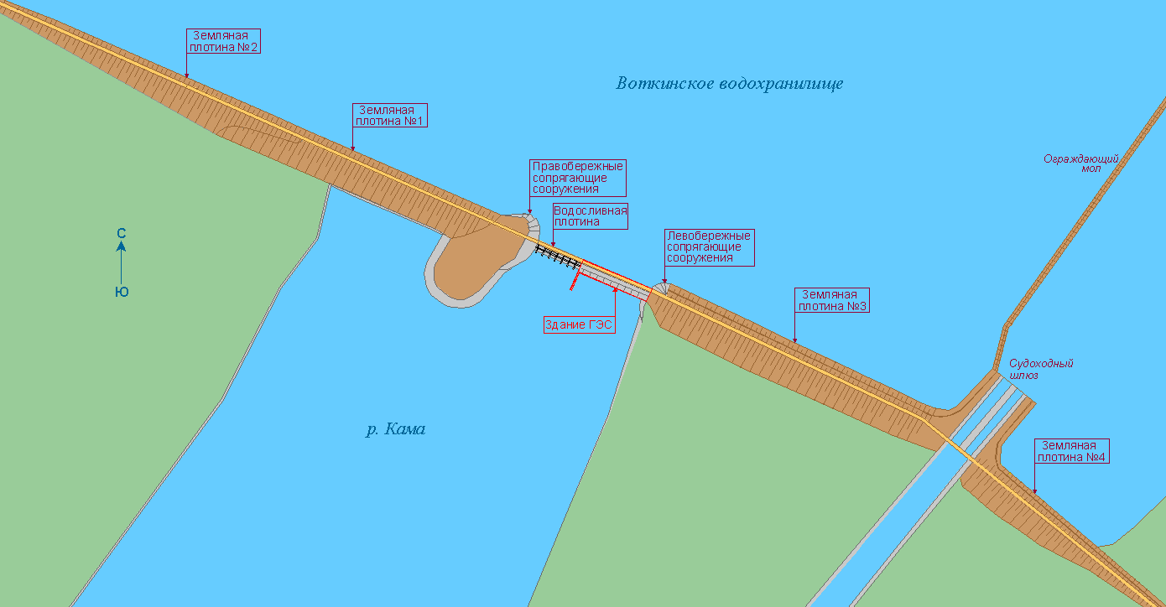
План сооружений Воткинской ГЭС
Рис.1

Slide 8
Описание конструкции водосливной плотины Воткинской ГЭС
Водосливная бетонная плотина длиной по гребню 191 м разделена температурно-осадочными швами на четыре секции длиной по 48 м, включающих по два водосливных отверстия шириной в свету по 20,0 м. Строительная высота – 44,68 м.
Особенностью водосливной плотины является то, что она представляет собой пустотелую тонкостенную пространственную контрофорсную конструкцию без сплошной фундаментной плиты под водосливом. Водослив опирается на верховую и низовую фундаментные плиты. Непосредственно под водосливом фундаментная плита заменена тонкой анкерной плитой, толщиной 0,3 м, пригруженной грунтом. Анкерная плита состоит из верховой и низовой частей и перекрыта двумя слоями асфальтовых матов, пригрузкой из суглинка, песка и креплений бетонными плитами (рис.2).
Грунты основания сооружения представлены верхнепермскими породами казанского яруса в виде мощной толщи (до 190 м) переслаивающихся алевролитовых глин, алевролитов и песчаников, сменяющих друг друга по глубине. Глины и алевролиты слабо водопроницаемы, их коэффициент фильтрации выражается тысячными долями метров в сутки.

Slide 9
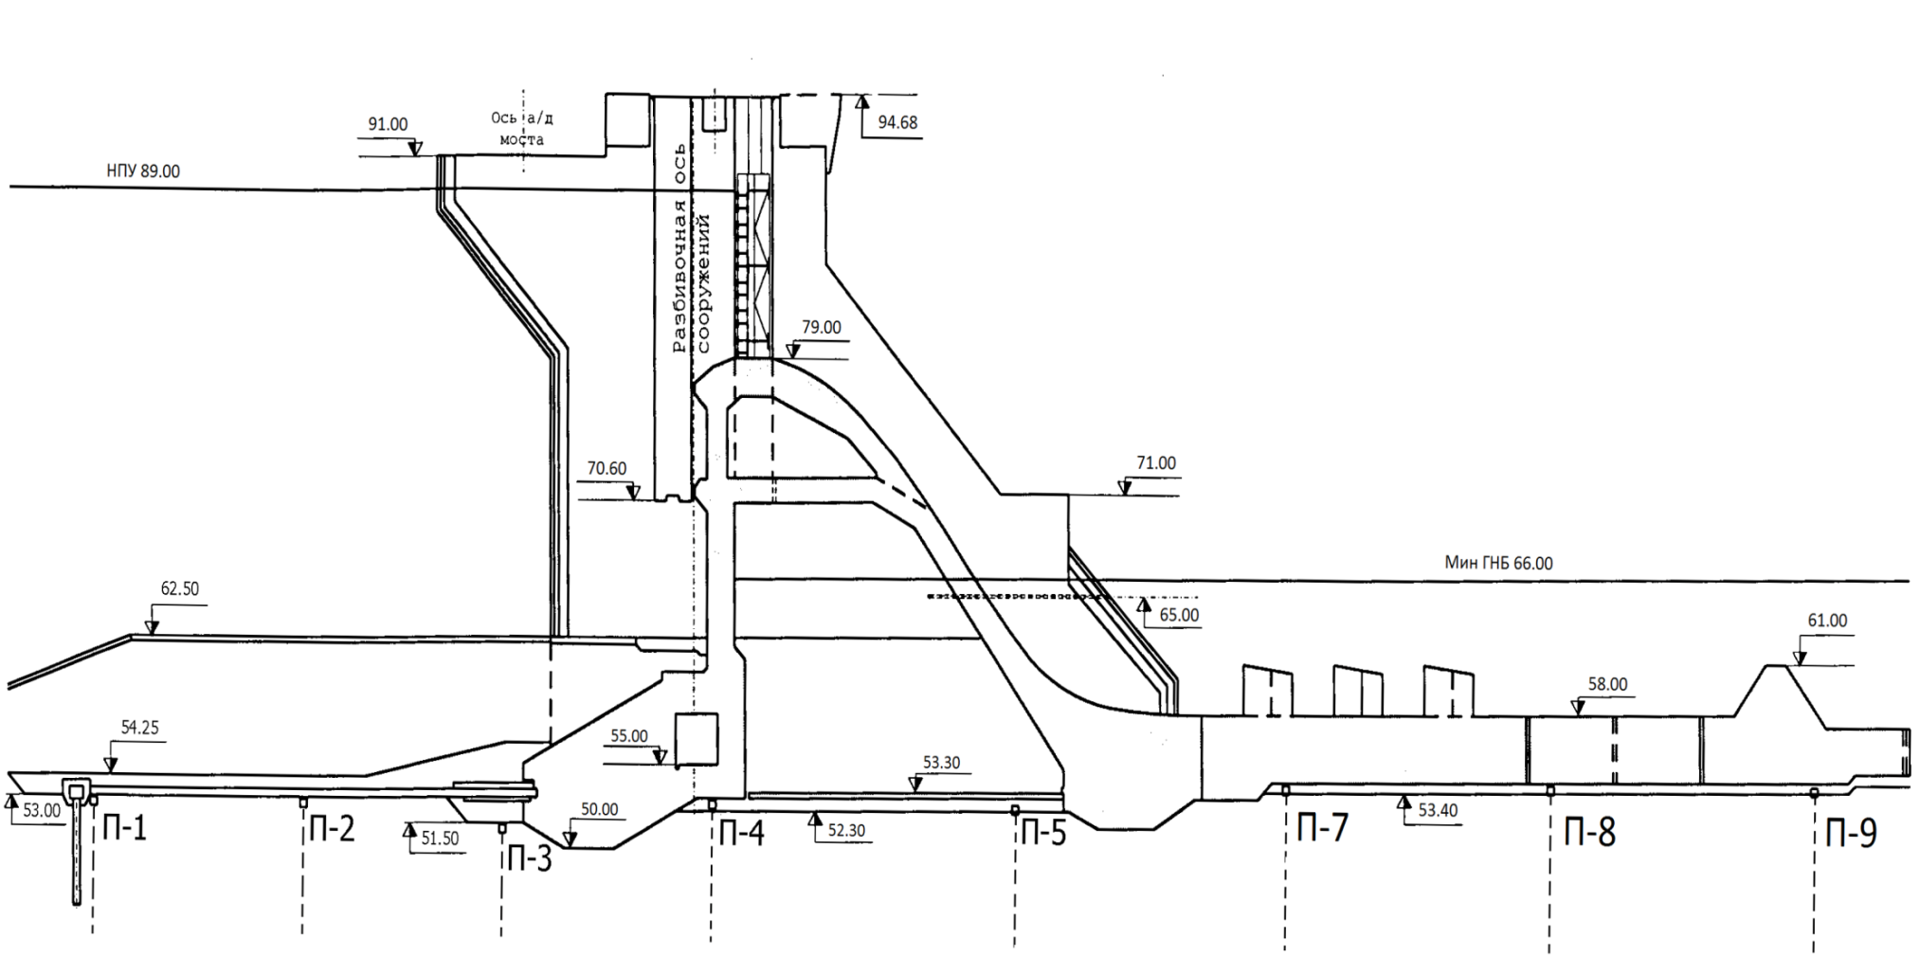
водосливная плотина Воткинской ГЭС
Рис.2 Поперечный разрез

Slide 10
Существующая пьезометрическая сеть водосливной плотины Воткинской ГЭС
Каждая секция водосливной плотины оснащена пьезометрическим створом (створы №2, 3, 4 и 5), расположенным по оси секции, а крайняя левая секция №1 - дополнительным вторым створом (створ №1), устроенным вдоль внешнего межсекционного шва - для контроля сохранности шпонки. В основании каждой секции ведётся контроль за напором в глубинных горизонтах основания водослива.
В качестве ключевых зон подземного контура плотины выбраны области, где пьезометрами контролируется эффективность работы наиболее ответственных противофильтрационных устройств, а эпюры противодавления имеют наибольший вес по данным наблюдения.
В качестве пьезометров ключевых зон подземного контура водосливной плотины выбраны пьезометры (рис.3):
в конце понура для контроля состояния понура - пьезометры группы П-3;
в дренаже основания флютбета для контроля работоспособности верхового зуба и дренажа – пьезометры группы П-4 (за верховым зубом);
в напорных горизонтах песчаника и алевролитов, на крайних секциях № 1 и №-4, в створах № 2 и №5 - пьезометры групп ПГ-4а и ПГ-4б.

Slide 11
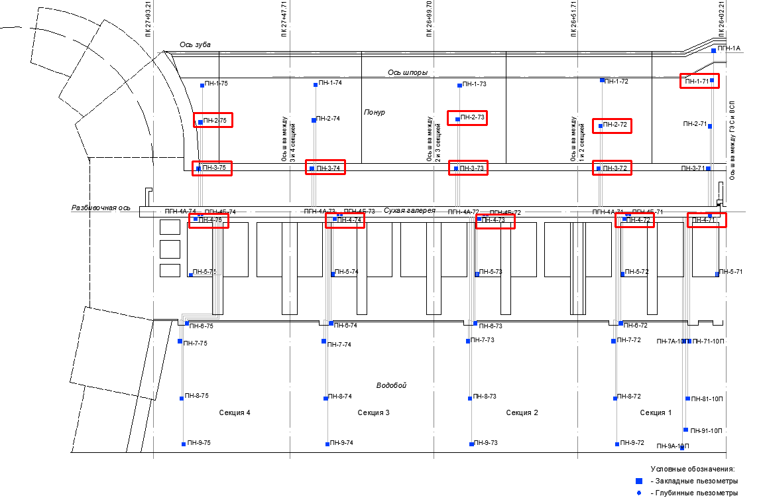
Схема расположения пьезометров водосливной плотины Воткинской ГЭС
Рис. 3 План

Slide 12




Основные исходные данные для Расчета устойчивости
В расчете будут рассмотрены два расчетных случая: понур в работе (рис.5) и отрыв понура (рис.6).
Исходные данный:
- объёмный вес взвешенных глинистых грунтов
- объёмный вес воды
- объёмный вес бетона
- объёмный вес взвешенных песчаных грунтов
ϕ = 22 град – расчетный угол внутреннего трения грунта основания
С = 20 кПа – расчетное удельное сцепление
f = 0,404 – расчетный коэффициент трения бетона по грунту основанию
Результат расчета устойчивости:
Коэффициент надежности -
Соотношение напряжений -

Slide 13
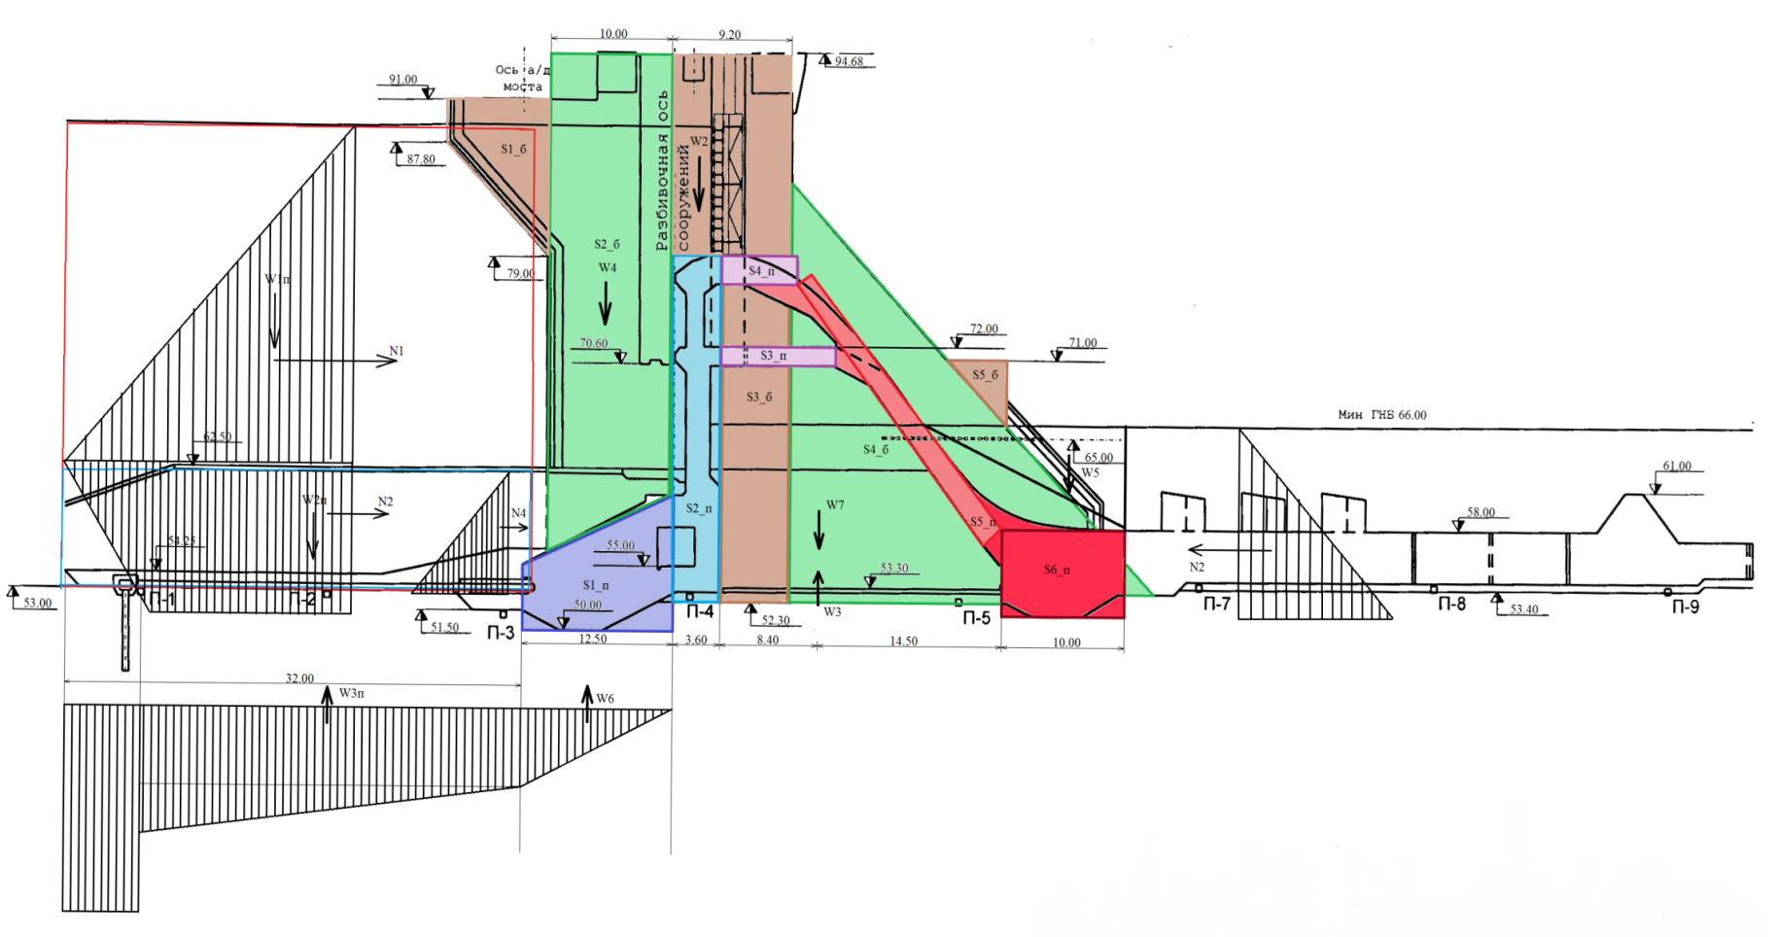
Расчетный случай №1
Расчетный случай №1 – Устойчивость плотины с понуром при значениях эпюры фильтрационного противодавления соответствующей уровню К2 (предельный уровень критериальных значений, установленных для пьезометров в основании плотины).
Рис. 5 Водосливная плотина. Поперечный разрез. Расчетный случай № 1

Slide 14
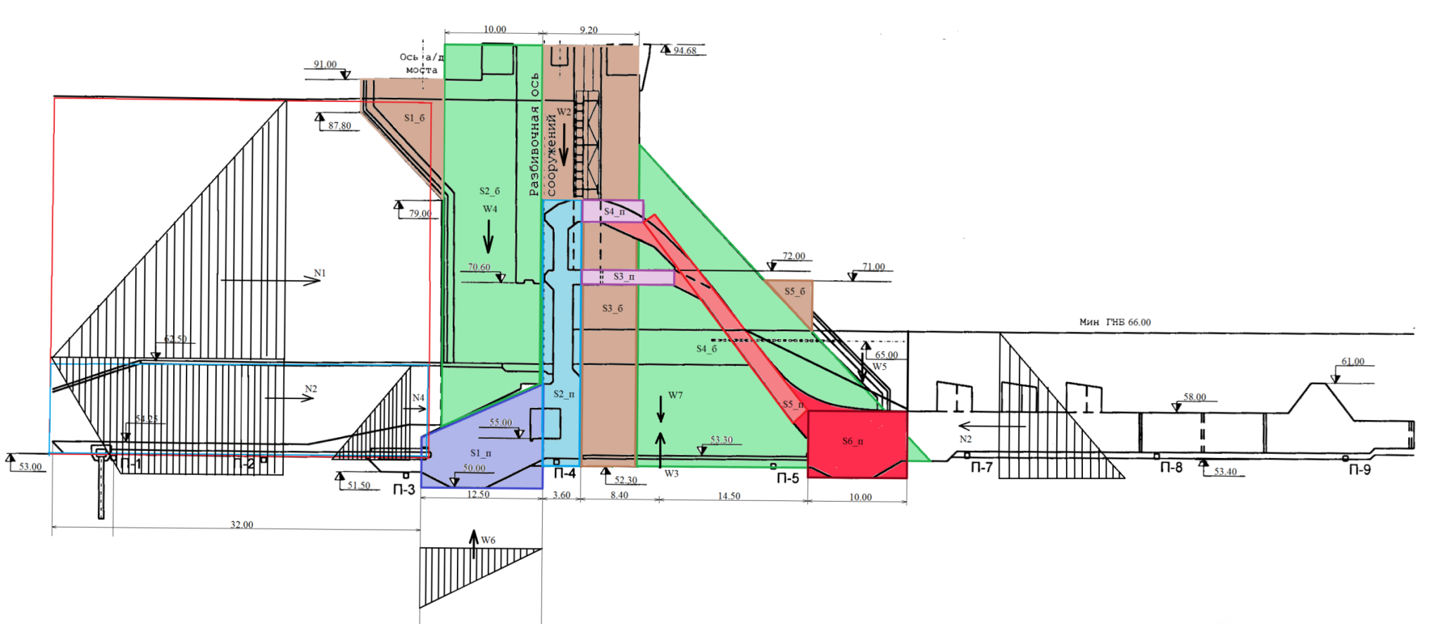
Расчетный случай №2
Расчетный случай № 2 – Аварийная ситуация с потерей несущей способности понура, соответствующей сценарию аварийной ситуации №1, указанной в Декларации безопасности для особого сочетания воздействий, возникающих с вероятностью 0,001 и менее – случая возможного частичного или полного отрыва понура в соответствии с СП 58.13330.2012 «Гидротехнические сооружения. Основные положения».
Рис. 6 Водосливная плотина. Поперечный разрез. Расчетный случай № 2

Slide 15
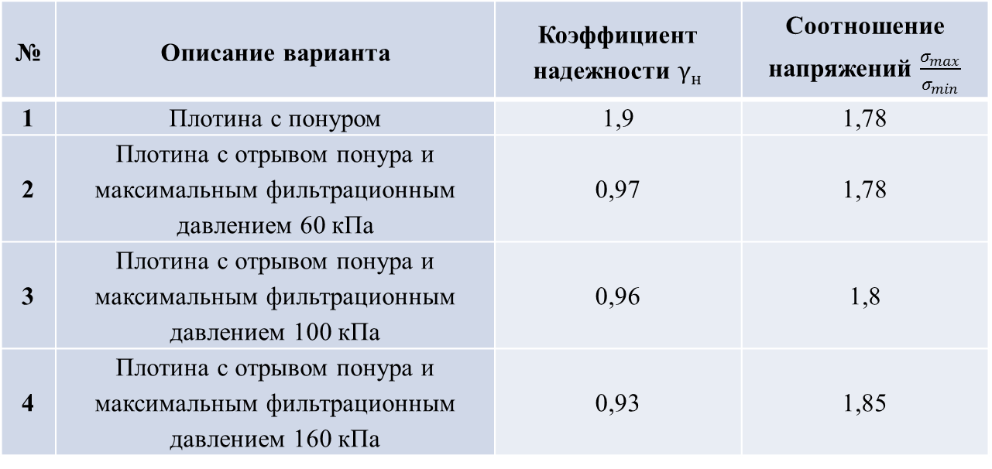
Результаты Расчета устойчивости бетонной водосливной плотины
Таблица 2 - Результаты расчетов
№ | Описание варианта
1 | Плотина с понуром | 1,9 | 1,78
2 | Плотина с отрывом понура и максимальным фильтрационным давлением 60 кПа | 0,98 | 1,78
3 | Плотина с отрывом понура и максимальным фильтрационным давлением 100 кПа | 0,96 | 1,8
4 | Плотина с отрывом понура и максимальным фильтрационным давлением 160 кПа | 0,93 | 1,85

Slide 16
Результаты вероятностных Расчетов устойчивости бетонной плотины
Таблица 3 - Результаты расчетов
№ | Описание варианта | Матеатическое ожидание Коэффициента запаса Кз | Риск разрушения от потери устойчивости | Риск возникновения аварии согласно дереву отказов
1 | Плотина с понуром | 2,61 | 1 10⁻⁷ | 9 10⁻⁸
2 | Плотина с отрывом понура и максимальным фильтрационным давлением 60 кПа | 1,35 | 3,4 10⁻² | 3,4 10⁻⁵
3 | Плотина с отрывом понура и максимальным фильтрационным давлением 100 кПа | 1,33 | 4,4 10⁻² | 4,4 10⁻⁵
4 | Плотина с отрывом понура и максимальным фильтрационным давлением 160 кПа | 1,29 | 6,6 10⁻² | 6,6 10⁻⁵

Slide 17
Основные выводы
Из таблицы следует, что расчеты (Вар.№1), проведенные для плотины с понуром при значениях соответствующих показаниям пьезометров под понуром и плотиной на уровне К2 (по сути предельного состояния), принятом в Декларации безопасности, на самом деле не представляют никакой опасности для плотины, имеющей в этом случае значительный коэффициент запаса устойчивости 1,9 и приемлемое распределение напряжений. Поэтому порог значений К2 для пьезометров может быть существенно повышен.
Расчеты, проведенные для механического отрыва или отказа несущей способности понура, рассматриваемого, как сценарий аварийной ситуации, показывают, что при принятых расчетных данных устойчивость плотины, регламентированная нормами, не обеспечивается, но полученные результаты расчетов позволяют провести вероятностные расчеты и оценить реальный риск аварии для данного сооружения, а не руководствоваться паллиативными методиками типа Fell, экспертными оценками и т. д., не дающие объективной численной оценки риска.
Полученные на примере бетонной водосливной плотины Воткинской ГЭС результаты вероятностных расчетов, позволяют обосновать более высокие критериальные значения диагностических показателей для количественной оценки состояния сооружений гидроузла. Дальнейшим направлением такой работы является объективная количественная оценка риска возможной аварийной ситуации на бетонной плотине Воткинской ГЭС с применением вероятностных методов расчета.

Slide 18
Благодарю за внимание!

